Slide 1
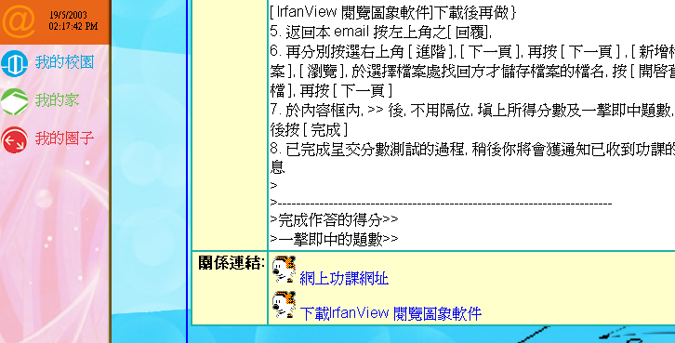
按此處以下載所需軟件

Slide 2
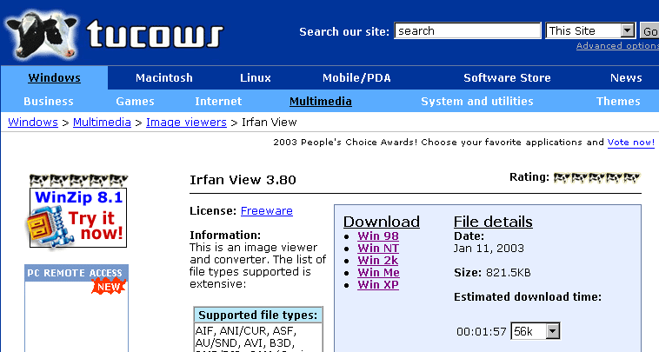
選擇你的電腦系統

Slide 3
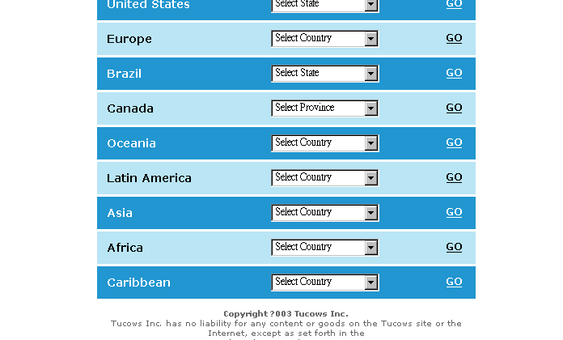
1
2
選擇從亞州區下載
選擇香港

Slide 4
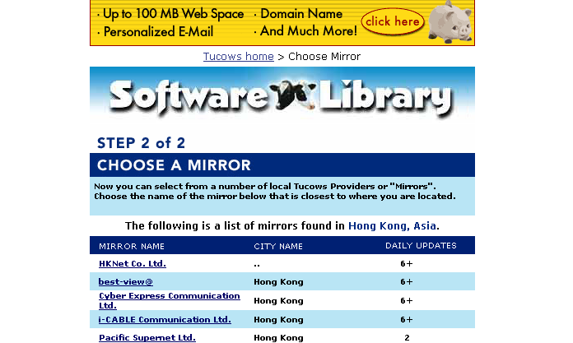
選擇香港區內任何一間都可以下載

Slide 5
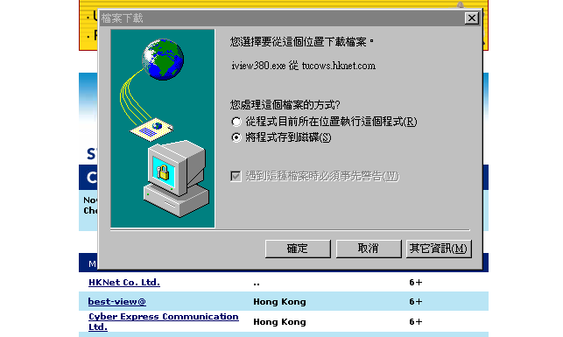
記住程式儲存在那, 下載後, 雙click 該程式, 便會自動安裝
按此儲存

